Slide 1
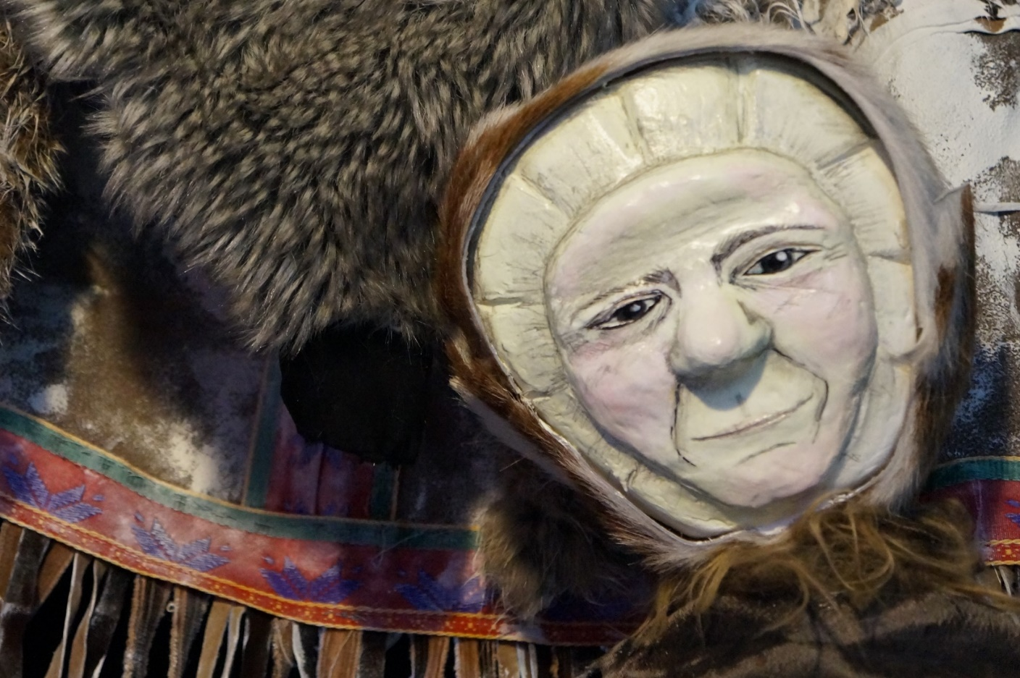
ÄITI MAATA ETSIMÄSSÄ Arktinen satu Nukketeatteriesitys koko perheelle
www.taigamatto.com

